Slide 1
Розв’язування компетентнісних задач
За новою програмою

Slide 2
Повторюємо
Розділ 10 § 40
Компетентнісні задачі з інформатики — це завдання з розв'язування проблемних ситуацій засобами інформаційних технологій, з якими ви ознайомилися в курсі інформатики 5-9 класів.
Для розв'язування задачі потрібно виконувати практичні завдання за запропонованим планом.

Slide 3
Повторюємо
Розділ 10 § 40
Навчальний проект — це навчально-пізнавальна, дослідницька, творча або ігрова діяльність, що має на меті розв'язання певної проблеми.
У ході розв'язування компетентнісних задач і роботи над проектами вам необхідно буде побудувати інформаційну модель.
Інформаційна модель — сукупність цілеспрямовано відібраної інформації про властивості об'єкта, його стан, зв'язки із зовнішнім світом, які є суттєвими для його дослідження.

Slide 4
Розв'язування компетентнісних задач
Розділ 10 § 40
Компетентнісна задача — це модель реальної ситуації та опис шуканого. Для розв'язування задачі застосовуються технологічні знання і ваш власний досвід з різних предметних областей.
Опис шуканого обов'язково містить вимоги щодо виконання технологічних операцій. Результати розв'язування задачі можуть бути отримані в різних формах:
Кількісній
Описовій
Графічній та ін.

Slide 5
Розв'язування компетентнісних задач
Розділ 10 § 40
Етапи розв'язування задачі:
Постановка задачі
Змістовий аналіз формулювання задачі: які дані є в умові; які дані, в якому вигляді повинні бути отримані; які дані треба додатково знайти
Пошук інформації
Пошук інформації, спрямований на конкретизацію змісту описаної ситуації. Формування списку друкованих джерел та інтернет-ресурсів
Побудова інформаційної моделі
Інформаційна модель — це опис істотних для поставленої задачі властивостей і закономірностей поведінки об'єктів, що забезпечують її розв'язання. Інформаційні моделі являють собою об'єкти у вигляді словесних описів, текстів, малюнків, таблиць, схем, креслень, формул тощо

Slide 6
Розв'язування компетентнісних задач
Розділ 10 § 40
Етапи розв'язування задачі (продовження):
Визначення засобів опрацюван-ня даних
Добір засобів опрацювання даних (текстовий процесор, графічний редактор, редактор презентацій, табличний процесор, середовище програмування), необхідних для поетапного розв'язання задачі
Опрацюван-ня даних
Поетапне виконання задачі засобами ІКТ
Подання результатів
Вибір форми подання результатів розв'язання задачі. Оформлення і презентація результатів
Аналіз результатів
Оцінка повноти і вірогідності результатів розв'язання задачі. Формулювання відповіді на проблемне питання задачі

Slide 7
Розв'язування компетентнісних задач
Розділ 10 § 40
Розглянемо компетентнісну задачу.
Завдання. Створити програму, яка реалізує гру «Морський бій».

Slide 8
Розв'язування компетентнісних задач
Розділ 10 § 40
Постановка задачі. Двовимірний масив А розмірністю 6x6 випадковим чином заповнено нулями та одиницями.
Якщо A(i,j) = 1, то у відповідній позиції знаходиться корабель. Гравець задає координати елементу масиву і «стріляє».
Якщо елемент з указаними індексами дорівнює 1
Якщо A(i,j)=0
то виводиться повідомлення «Влучив!», значення лічильника влучень збільшується на 1
виводиться повідомлення
«Не влучив!», місце влучення позначається кружком.

Slide 9
Розв'язування компетентнісних задач
Розділ 10 § 40
Якщо гравець робить три невдалі спроби, виводиться повідомлення
Якщо ж значення лічильника влучень зрівняється з кількістю кораблів, виводиться повідомлення
«Ти програв!»
«Ти виграв!»

Slide 10
Розв'язування компетентнісних задач
Розділ 10 § 40
Побудова інформаційної моделі
Параметри | Значення
x, y – координати комірок (позиція корабля)
Sum — кількість кораблів на полі для гри. К — кількість влучень. sproba — кількість невлучних пострілів поспіль | Розрахункові дані
Повідомлення «Ти програв!», «Ти виграв!» | Результати
Якщо А[х,у] = 1, то К := К+1, А[х,у] := 2; інакше sproba := sproba+1; A[x,y] := 3; Якщо К = Sum, то виводиться повідомлення «Ти виграв!»; Якщо sproba = 3, то виводиться повідомлення «Ти програв!» | Зв’язок між величинами
0 <= і <= 5 0 <= j <= 5 | Обмеження на допустимі дані

Slide 11
Розв'язування компетентнісних задач
Розділ 10 § 40
Визначення засобів опрацювання даних
1
Підготовка графічних файлів за допомогою графічного редактора.
2
Пошук в Інтернеті й опрацювання інформації про відображення графічних даних у комірках об'єкта StringGrid.
3
Створення проекту в середовищі програмування Lazarus.

Slide 12
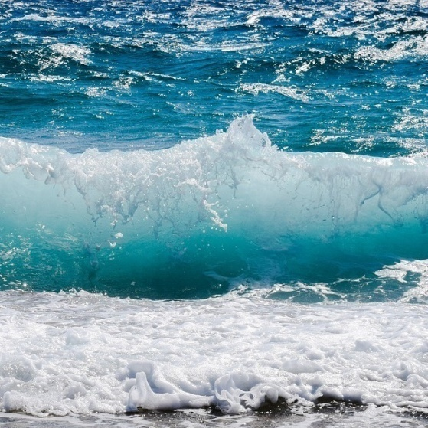
Розв'язування компетентнісних задач
Розділ 10 § 40
Поетапне виконання задачі засобами ІКТ
Підготовка зображень. У графічному редакторі підготуйте чотири малюнки (наприклад, як на рисунку) для відображення різних етапів гри.

Slide 13
Розв'язування компетентнісних задач
Розділ 10 § 40
Пошук і повторення матеріалу
1. Опрацювання двовимірних масивів.
2. Використання компонентів Image, Edit, Button.
3. Відображення графічних даних у комірках об'єкта StringGrid.

Slide 14
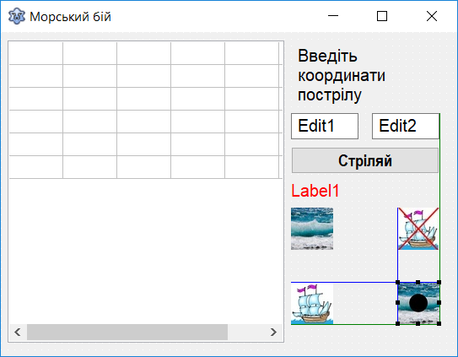
Розв'язування компетентнісних задач
Розділ 10 § 40
Створення програми
Розробіть інтерфейс програми. Можливий вигляд вікна програми наведено на рисунку.
Опишіть як глобальні такі змінні:
var Form1: TForm1;
А: array[0..5, 0..5] of Integer;
k, sum, sproba: Integer;

Slide 15
Розв'язування компетентнісних задач
Розділ 10 § 40
У процедурі обробки події OnCreate для форми запрограмуйте заповнення випадковим чином нулями та одиницями масиву А і відображення значень A[i,j] у таблиці StringGrid.
procedure TForm1.FormCreate(Sender: TObject);
var i, j: Integer;
begin
k := 0; sum := 0; sproba := 0;
For і := 0 to 5 do begin
StringGrid1.ColWidths[i] := 50;
StringGrid1.RowHeights[i] := 50;
end;

Slide 16
Розв'язування компетентнісних задач
Розділ 10 § 40
(Продовження…)
Randomize;
For і := 0 to 5 do
For j:=0 to 5 do begin
A[i,j] := Random(2);
sum := sum+A[i,j];
StringGrid1.Cells[j,i] := IntToStr(A[i,j]);
end;
end;

Slide 17
Розв'язування компетентнісних задач
Розділ 10 § 40
Для виведення малюнків у комірки StringGrid створіть для цього об'єкта обробник події OnDrawCelL Процедура StringGrid1DrawCell викликається під час кожного звернення до комірки StringGrid1.Cells[j,i], значення індексів комірки (j,i) надаються параметрам aCol, aRow. Залежно від текстового значення StringGrid1.Cells[j,і] до комірки виводиться малюнок з одного з об'єктів Image. Запишіть програмний код:
procedure TForm1.StringGrid1DrawCell(Sender: TObject; aCol, aRow: Integer;
aRect: TRect; aState: TGridDrawState);
begin

Slide 18
Розв'язування компетентнісних задач
Розділ 10 § 40
(Продовження…)
If StringGrid1.Cells[aCol, aRow] = ‘1’ Then begin
If sproba < 3 Then // якщо гру не закінчено, малюнок «Хвилі»
StringGrid1.Canvas.StretchDraw(aRect, Image1.Picture.Graphic)
Else StringGrid1.Canvas.StretchDraw(aRect,Image3.Picture.Graphic); end;
If StringGrid1.Cells[aCol, aRow] = '2' Then // якщо влучив
StringGrid1.Canvas.StretchDraw(aRect, Image2.Picture.Graphic);
If StringGrid1.Cells[aCol, aRow] = '0' Then
StringGrid1 .Canvas.StretchDraw(aRect, Image1.Picture.Graphic);
If StringGrid1.Cells[aCol, aRow] = ‘3' Then // якщо не влучив
StringGrid1.Canvas.StretchDraw(aRect, Image4.Picture.Graphic);
end;

Slide 19
Розв'язування компетентнісних задач
Розділ 10 § 40
Реалізація алгоритму гри здійснюється в обробнику події для кнопки Стріляй!:
procedure TForm1.Button1Click(Sender: TObject);
var x, у, і, j: Integer;
begin
x := StrToInt(Edit1.Text); // введення координат корабля
у := StrToInt(Edit2.Text);
If a[x,y] = 1 Then begin sproba := 0; к := k+1; a[x,y] := 2; StringGrid1.Cells[y,x] := IntToStr(A[x,y]); end
Else If a[x,y] = 0 Then begin a[x,y] := 3;
StringGrid1.Cells[y,x] := IntToStr(A[x,y]);
sproba := sproba+1;
Label2.Caption := 'Мимо!'; end;

Slide 20
Розв'язування компетентнісних задач
Розділ 10 § 40
If sproba = 3 Then begin Label2.Caption := Ти програв!’;
Edit1.Visible := False; Edit2.Visible := False;
Button1.Visible := False;
{ якщо гру програно, виводяться кораблі, в які не влучили }
For і := 0 to 5 do
For j := 0 to 5 do StringGrid1.Cells[j,i] := IntToStr(A[i,j]);
end;
If к = sum Then begin Label2.Caption := ‘Ти виграв!’;
Edit1.Visible := False; Edit2.Visible: = False;
Button1.Visible := False; sproba =- 3; // кінець гри
end;
end;

Slide 21
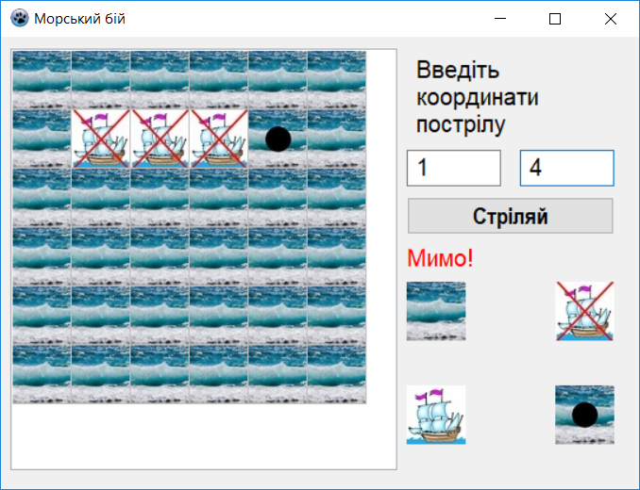
Розв'язування компетентнісних задач
Розділ 10 § 40
Аналіз результатів. Перевірте роботу програми. Оцініть повноту і вірогідність результатів розв'язання задачі.

Slide 22
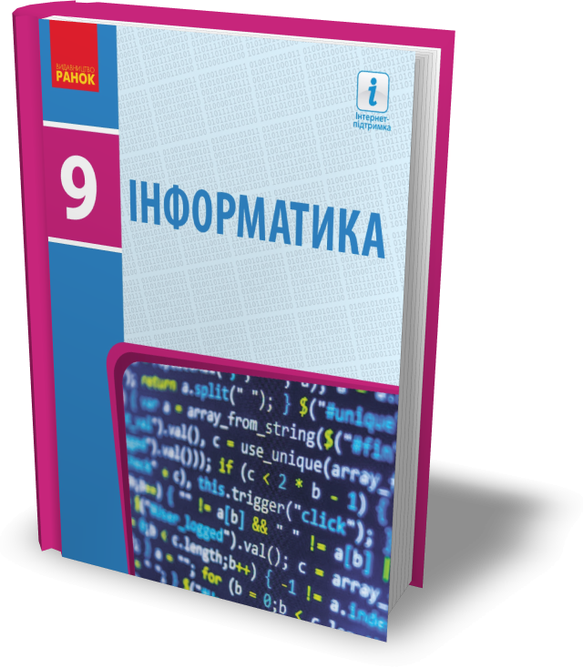
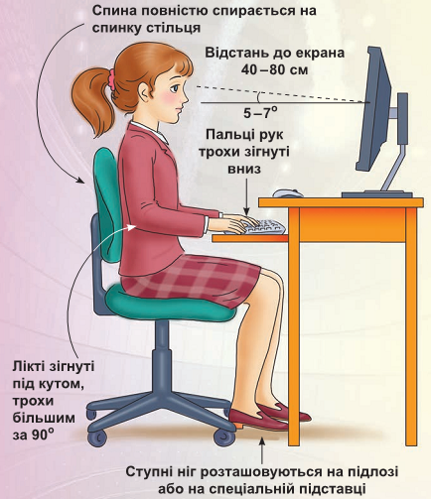
Працюємо за комп’ютером
Розділ 10 § 40
Сторінка
229-230

